Slide 1
实验课内容—
—海洋卫星数据的下载、读取、处理、可视化与分析
通过在国内外互联网搜寻海洋卫星遥感资料，阅读并理解英文说明，学会从互联网下载卫星遥感数据和文献资料、正确使用计算机程序读取各种不同格式的数据，编制简单计算机程序做初步分析和可视化，并学会撰写规范的报告。
Notes:
创新：几个层次。走过流程就有信心，有信心就可以self motivated。具备基本科研能力，本科毕业论文可发表。

Slide 2
实验报告评分标准
1）完成基本数据下载、必要的程序、绘图和基本内容，中。
2）以正式报告的格式撰写，层次清晰，排版整洁，图片美观规范，有比较正规的标题、摘要、关键词，良。
3）举一反三并查找相关资料(参考文献)，完成实验报告的课后问题，优。
提交内容：课程报告（.pdf） 程序代码（.m / .py） 附件（.html/.tiff/.gif等）
Notes:
设计一些开放问题，如果回答的好，答案甚至可以形成一篇简单的论文。
实习课可能的话，尽量用自己的电脑，便于课后作业。Matlab装好 2015以上

Slide 3
海洋遥感数据简介——数据等级（Level）
Level of data processing
Level 0 -
Level 1 -
Level 2 -
Level 3 -
Raw data received from satellite, in standard binary form;
Image data in sensor coordinates, containing individual calibrated channels;
Derived oceanic variable, atmospherically corrected and geo-located, but presented in sensor coordinates;
Composite images of derived ocean variable resampled onto standard map base and averaged over a certain time period (may contain gaps)
Notes:
L0： 原始数据，二进制，压缩星上存储空间和传输带宽。（地面站，为什么中巴合作？）研究很少用到，卫星工程重要。
L1: 卫星图像/原始的辐亮度数据/经过通道几何校正和数值定标：研究遥感模型和算法的人常用
L2：海洋环境变量，不是以标准的经纬度网格分割，但可以给出每个书的经纬度。
L3：把L2数据重新采样到一个标准的经度*纬度网格。时间平均。

Slide 4
实验内容：水色遥感数据的获取与可视化
Level 0 -
Level 1 -
Level 2 -
Level 3 –
Level 4
卫星传感器电信号→各通道辐亮度
+
数据网格化
三要素的分布
时段平均化
叶绿素a浓度为例（chlorophyll-a）

Slide 5


海洋遥感数据简介——数据格式
常见数据格式包括：
1、ASCII 码
2、NetCDF *.nc
必须掌握其读取方法！
常用工具：脚本语言（Matlab、Python）
比Fortran简单些~
NetCDF数据快速查看工具：HdfView、ncview等
Notes:
NC格式，非常常见。试验课，会用Matlab读取这两种数据，都不复杂。

Slide 6
NetCDF （.nc）
NETwork Common Data Format，“网络通用数据格式”，由美国大学大气研究协会的Unidata项目科学家针对科学数据的特点开发的，是一种面向数组型并适于网络共享的数据描述和编码标准。
利用NetCDF可以对数据进行高效地存储、管理、获取和分发等操作。由于其灵活性，能够传输海量的面向阵列数据，目前广泛应用于大气科学、水文、海洋学、环境模拟、地球物理等诸多领域。
从数学上来说，nc文件存储的数据就是一个多自变量的单值函数。用公式来说就是f(x,y,z,...)=value，函数的自变量x,y,z等在nc中叫做维(dimension)，函数值在nc中叫做变量(Variables)。自变量和函数值在物理学上的一些性质，比如计量单位(量纲)、物理学名称等等在nc中就叫属性(Attributes)。
NetCDF官方网站：https://www.unidata.ucar.edu/software/netcdf/

Slide 7
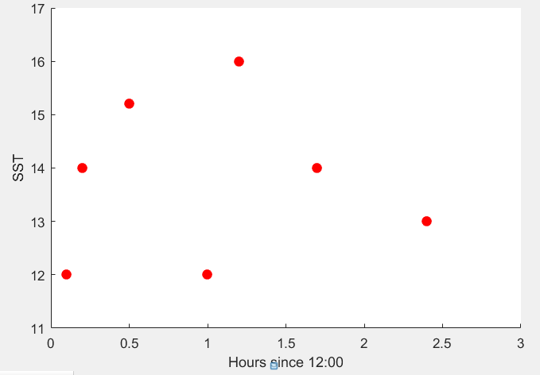
NetCDF （.nc）
维度（Dimensions）
一个维对应着函数中的某个自变量，或者说函数图象中的一个坐标轴。海洋大气数据中，常见的维度包括时间、经度、纬度、高度（深度）、通道（波长）等。每个维度在数据中有相应的长度。
变量（Variables）
变量对应着关心的物理数据。它的数据量取决于维度的范围。
每个维度也会对应一个用于描述自身的变量（维度变量）（仅靠长度信息不够！）
维度：
Time (len=7)
变量：
Time（7*1） （维度变量DV）
SST（7*1）

Slide 8
NetCDF （.nc）
维度（Dimensions）
一个维对应着函数中的某个自变量，或者说函数图象中的一个坐标轴。海洋大气数据中，常见的维度包括时间、经度、纬度、高度（深度）、通道（波长）等。每个维度在数据中有相应的长度。
变量（Variables）
变量对应着关心的物理数据。它的数据量取决于维度的范围。
每个维度也会对应一个用于描述自身的变量（维度变量）（仅靠长度信息不够！）
 | 10 | 11 | 14 | 16 | 18 | 21
7 | value | value | value | value | value | value
8 | value | value | value | value | value | value
9 | value | value | value | value | value | value
10 | value | value | value | value | value | value
12 | value | value | value | value | value | value
Longitude len=6
维度：
Longitude (len=6)、Latitude (len=5)
变量：
Longitude（6*1） （维度变量DV）
Latitude（5*1） （维度变量DV）
value（6*5）
Latitude len=5

Slide 9
NetCDF （.nc）
例：某一点SST时间序列如果用一个nc存储→温度随时间的变化。 （1D1V + 1DV）
某一时刻的全球SST如果用一个nc存储→温度随经纬度的变化。（2D1V + 2DV）
一段时间的全球SST如果用一个nc存储→温度随时间经纬度的变化。（3D1V + 3DV）
一段时间的全球海温和盐度如果用一个nc存储→温度和盐度分别随时间、经纬度、深度的变化。（4D2V+4DV）
属性（Attributes）
属性对变量值和维的具体物理含义的注释或者说解释。因为变量和维在nc文件中都只是无量纲的数字，需要对其进行解释。
Longitude、Latitude 、value的含义、单位等信息

